Slide 1

LEARNING
EXPEDITION
TOULOUSE
VOYAGE AU CŒUR DE L’INTERNET DES OBJETS
9 décembre 2015

Slide 2
UNIVERSITÉ SNCF VOUS SOUHAITE LA BIENVENUE DANS VOTRE LEARNEX DIGITALE
Pour répondre aux enjeux de SNCF et se préparer aux évolutions de nos métiers et de nos business modèles, nous vous invitons à observer et à vous inspirer de pratiques innovantes, dans le Groupe et en dehors du Groupe. Le Digital est un des moteurs de cette évolution et c’est pour cela qu’Université SNCF et la direction Digitale vous proposent ce « Voyage apprenant » ou « Learnex » autour de l’Internet des objets.
Les Learnex vous emmènent au cœur d’autres entreprises, pour y observer d’autres façons de faire, et explorer les possibilités et les transpositions possibles au sein de votre entité.
Ce format très concret doit vous permettre d’enrichir votre réseau, de recueillir des idées concrètes à mettre en œuvre dans vos services avec vos équipes.
Vous pourrez poursuivre votre voyage en consultant notre sélection de contenus relatifs au digital sur notre plateforme, et en participant à nos séminaires de développement personnel.
Aujourd’hui cette Learnex se déroule autour de Toulouse et du « 574 » en cours de création dans la région, pour vous faire profiter pleinement du réseau déjà établi.
Nous vous souhaitons une journée riche de découvertes, de questions et d’échanges !
Université SNCF
www.universite.sncf.com

Slide 3





PROGRAMME DE VOTRE JOURNÉE
10h15 Transfert à pied vers BERGER-LEVRAULT
10h30 La transformation digitale, un projet d’entreprise
Un nouvel espace de travail pour un projet de transformation
Visite avec Aurélie MARTIN, Chef de projet
& Alexandre BORDERIES, Direction Stratégie
et Développement, BERGER-LEVRAULT
Comment BERGER-LEVRAULT a su adapter son business aux enjeux numériques modernes ?
Mustapha DERRAS, Directeur de la Recherche et de l’Innovation, membre du Comité Exécutif de BERGER-LEVRAULT
Une stratégie managériale innovante dans un nouvel espace de travail
Amélie LECLERCQ, Responsable du BL Institut
SNCF et sa transformation digitale
Frédéric BURTZ, SNCF
8h15 Bienvenue au cœur de l’IOT Valley
Café d’accueil
8h45 Lancement de la LearnEx
Introduction Université SNCF
8h50 Le concept IOT Valley
Bertran RUIZ, Connected Camp, IOT Valley
8h55 Visites au sein de l’écosystème IOT
Sigfox, opérateur spécialisé dans l’IoT
Intesens, solutions de maintenance industrielle
574 Toulouse, en phase travaux
9h15 Objets connectés & Cie
Un réseau global très bas débit pour les objets connectés
Christophe FOURTET, Fondateur et Directeur scientifique, SIGFOX
L’IOT chez SNCF, un Fab dédié
Frédéric BURTZ, Directeur Recherche & Innovation, SNCF
Les capteurs connectés en milieu industriel
Matthieu SACRISPEYRE, Directeur Général, INTESENS
11h45 Transfert à pied vers l’IOT Valley
12h00 Déjeuner
Moment d’échanges et de retours sur la matinée

Slide 4


PROGRAMME DE VOTRE JOURNÉE
15h30 Pépites & wishlist
Moment de réflexion et de partage de vos pépites !
13h00 Transfert en bus vers Blagnac
16h15 BOSCH, une industrie connectée
Partage d’expériences sur la stratégie et les succès du programme « Connectivité, numérique et IoT »
Avec Bruno MARTIN, Directeur industriel, BOSCH Usine de RODEZ
13h00 Mon instant MATA
Moment de réflexion individuelle et formalisation de votre MATA de la matinée
13h30 Pépites & Wishlist
Profitez des contrôles de sécurité pour formaliser vos 1^{ères} pépites & votre wishlist
17h15 Le mur du changement
Partagez une pépite ou un souhait découvert au cours de votre Learnex auprès du groupe, sur un post-it
14h00 À la découverte du programme digital d’AIRBUS
Visite du showroom IoT
Démonstration des technologies
Découverte de la chaîne de montage
Avec Carlo K. NIZAM, Directeur Digitalisation, AIRBUS GROUP
17h30 Clôture de la journée
EN CAS DE BESOIN
Marion : 06 13 47 42 59 | Elodie : 06 87 96 58 30
15h30 Transfert en bus vers Toulouse

Slide 5
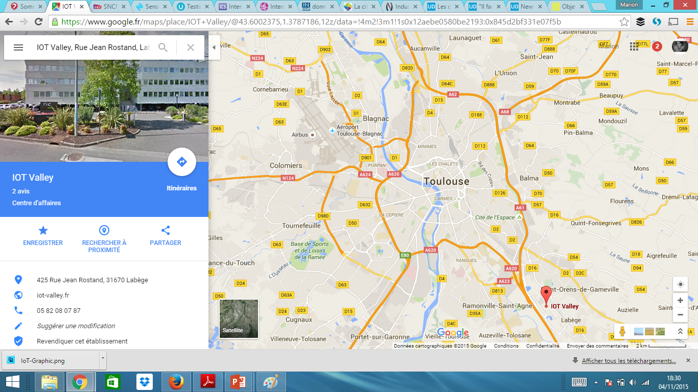

L’INNOVATION AU CŒUR DU TERRITOIRE
1. IOT VALLEY, Labège
1. 574 SNCF, Labège
3
1. SIGFOX, Labège
4
1. INTESENS, Labège
2. BERGER-LEVRAULT, Labège
3. SHOWROOM AIRBUS, Blagnac
2
1
4. SNCF, Direction régionale

Slide 6




MA LEARNEX ET MOI
OBJECTIFS DE LA JOURNÉE
Découvrir les usages industriels des objets connectés
Croiser les points de vue et s’engager dans une réflexion individuelle & collective
Échanger sur l’impact du digital dans nos métiers et notre organisation
Collecter les idées inspirantes pour formuler des propositions à mettre en œuvre
MES MISSIONS
J’explore : je suis à l’affût lors des visites, je note mes observations, j’interroge, je photographie et je partage mes découvertes à mon retour !
Je cogite : cette journée est l’occasion de poursuivre la réflexion sur la transformation digitale et de l’enrichir par mes réflexions et mes propositions.
Je m’inspire : je collecte toutes les idées inspirantes en termes d’innovation mais aussi de management.
Feuilletez ce livret jusqu’aux pages 7 à 9 et 16 à 18 pour vous aider !

Slide 7
MON INSTANT MATA
Ce qui m’a Marqué au cours des visites et échanges
Ce que j’ai Appris au cours des visites et échanges
Ce que je souhaiterais Transposer à mon retour
Quelles sont à présent mes Attentes sur le sujet des objets connectés

Slide 8
MES PÉPITES
Quelles sont les idées phares que je souhaite rapporter de ma Learnex et approfondir ?

Slide 9
MA WISHLIST
Quelles sont mes envies de changement suite à cette Learnex ? Au terme de cette journée de découverte et d’inspiration, qu’est-ce que je souhaite faire changer dans mon quotidien, mon métier, mon organisation ?

Slide 10

L’INTERNET DES OBJETS
Un peu de vocabulaire :
On parle d’objets connectés, d’Internet des objets ou encore d’IoT, Internet of Things
Pour les objets connectés à vocation industrielle, on parle d’IIoT, Industrial Internet of Things
Pourquoi l’IIoT a encore des marges de progression ?
40% des industriels n’ont aucune visibilité en temps réel sur leur processus de fabrication
Plus de 80% s’appuient sur l’observation humaine pour soutenir des améliorations des process
85% des problèmes qualité sont dus à des erreurs humaines
Près de 10% des opérateurs passent la moitié de leur journée à chercher des équipements ou produits
Source : étude UBISENSE, Juin 2015
2020
Économies attendues
80
27% des objets connectés destinés à l’industrie
- 12% interventions maintenance
- 30%
des coûts
milliards d’objets connectés
Tous secteurs confondus
- 70%
de pannes
44 000 milliards de gigaoctets
Volume mondial de données produit en 2020
010101010010010111001010101010101010100101010101010101001011
35% proviendront de l’IoT

Slide 11
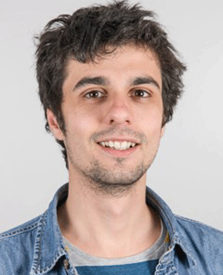
ZOOM SUR…
Bertran RUIZ
Business Developper IOT Valley
Animateur de Connected Camp
@bertranruiz
L'IOT Valley expert de référence sur l’IoT en France fédère startups, grands groupes et universités autours de l’Internet des objets.
Dans un espace innovant de 5000 m² et avec 350 membres, elle facilite et dynamise la création d'entreprises en rassemblant entrepreneurs, technologues et porteurs de tendances.
Faire naître des vocations, bénéficier d'une mixité d'états d'esprit et partager la vision sur les enjeux et marchés d'avenir, telle est l’ambition de cette association qui compte également un accélérateurs de startups : le Connected camp.
IOT VALLEY EN 3 CHIFFRES CLÉS
Créée en 2012
35 entreprises
137M€ levés par les startups de l’IOT
Ingénieur diplômé de l’ICAM, Bertran a co-fondé Wimha.com, une startup spécialisée dans les objets connectés communautaires.
Membre actif de mouvements communautaires d’envergure internationale tels que Make Sense ou Disco Soupe, il est également à l’origine du Traveler On Stage, le TED des voyageurs.
Il a rejoint l’équipe de l’IOT Valley au cours de l’été 2015 pour prendre en charge les relations partenaires et animer le Connected camp qui inaugurera sa première saison début 2016.
Son rôle : promouvoir l’écosystème de l’IOT Valley en France et dans le monde.
11

Slide 12
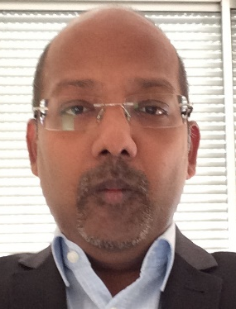
ZOOM SUR…
Dominique DAMIDE
Chef de projet 574 TOULOUSE
SNCF
@DOM_DAMIDE
574 TOULOUSE
Suite à l’annonce d’un ambitieux programme digital en février dernier, le 574 de Toulouse ouvrira ses portes début 2016.
Installé au cœur de l’IOT Valley, cet accélérateur accueillera un centre d’expertise (Fab) dédié à l’Internet des objets.
Cet espace ouvert à tous privilégiera une organisation souple & agile pour permettre à des agents de faire aboutir des projets innovants.
574 TOULOUSE EN 3 POINTS CLÉS
Initiation au digital
Accompagnement & accélération
Expertise IOT
Autour de Dominique, vous serez parmi les premiers à découvrir le 574 actuellement en cours d’aménagement. Attention, chantier en cours !
Pour SNCF, l’importance des objets connectés ne fera que croître. Que ce soit dans les trains, les gares ou sur le réseau ferroviaire, ils permettront, grâce à un développement de la maintenance prédictive, de mieux anticiper les anomalies ou dysfonctionnements du service ferroviaire.
Les maitre-mots du 574 sont innovation ouverte, effervescence, communauté, intelligence collective, partage et surtout des projets !
12
12

Slide 13
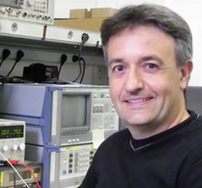
RENCONTRE AVEC…
Christophe FOURTET
Fondateur & Directeur scientifique
SIGFOX
@Sigfox
SIGFOX
Cette startup française a développé une technologie connectant en réseau tout type d'objet sans aucune contrainte géographique.
Son grand atout technologique est d'utiliser des fréquences en très bas débit non soumises à des licences et disponibles dans tous les pays.
Le réseau global SIGFOX couvre d’ores et déjà plus d’un million de km2 dans le monde.
Après avoir levé 100M d’euros en 2015, la startup se prépare à une introduction en bourse.
SIGFOX EN 3 CHIFFRES CLÉS
Créée en 2009
140 collaborateurs
12M€ CA
SIGFOX nait lors d’une rencontre entre Ludovic Le Moan (entre autres co-fondateur de Scoop It) & Christophe qui lui présente son projet de réseau bas dédié à l’Internet des objets.
Cet ingénieur spécialisé en électromagnétisme et radiofréquences a réalisé toute sa carrière chez des opérateurs de premier plan. Son expertise permet même à Motorola de lancer son premier téléphone mobile.
Son but ? Créer le plus grand opérateur mondial bas débit pour les objets connectés.

Slide 14
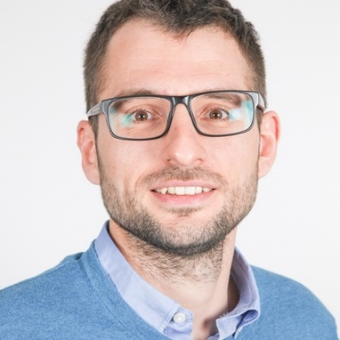
RENCONTRE AVEC…
Matthieu SACRISPEYRE
Cofondateur INTESENS
@MathSacris
INTESENS
Cette startup conçoit des solutions innovantes pour faciliter la surveillance à distance d’équipements industriels.
Ces solutions, qui reposent sur des capteurs miniatures autonomes, permettent de partager des informations de diagnostic, de recevoir des alertes en temps réel et de réduire leurs déplacements de maintenance sur site.
Intesens intervient dans le secteur ferroviaire, l’énergie et les équipements industriels.
INTESENS EN 3 CHIFFRES CLÉS
Créée en 2009
10 collaborateurs
550 000€ CA
Cet ingénieur informatique, titulaire d’un MBA en Management de l’Innovation a débuté sa carrière en tant que développeur dans plusieurs entreprises entre la France, la Suisse et la Grande-Bretagne.
Aux débuts de l’aventure INTESENS, en 2009, il est CTO de la société et se charge du développement technique des solutions proposées par la jeune société.
Après une levée de fonds de 800 millions d’euros INTESENS se développent, outre le secteur ferroviaire, dans les domaines de l’énergie et des équipements industriels.

Slide 15
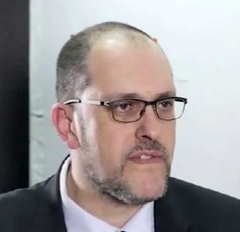
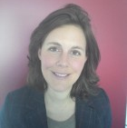
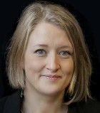
RENCONTRES AVEC…
Mustapha DERRAS
Directeur Recherche & Innovation
BERGER-LEVRAULT
BERGER-LEVRAULT
C’est l’histoire d’une entreprise qui traverse les siècles et se réinvente à chaque évolution technologique.
À l’origine imprimeur de documents administratifs, du livret de famille au premier code Napoléon, l’entreprise a enrichi son offre avec l’édition de logiciels.
Mais de l’imprimerie à la dématérialisation, sa mission première est restée la même : rapprocher les citoyens de leurs administrations en accompagnant les services publics dans leur gestion.
BERGER-LEVRAULT EN 3 CHIFFRES CLÉS
1676 : ouverture d’une librairie
1000 collaborateurs
108 M€ CA
Avec une équipe d’experts, il exploite les NTIC pour la création de nouveaux produits & services. Il vous parlera de la stratégie qu’a choisie BERGER-LEVRAULT pour entamer sa mutation digitale
Aurélie MARTIN
Chef de projet aménagement
BERGER-LEVRAULT
En tant que responsable Immobilier & Espaces de travail, Aurélie a porté le projet d’aménagement du nouveau siège pour incarner de nouveaux modes de travail.
Amélie LECLERC
Responsable formation
BERGER-LEVRAULT INSTITUT
En tant que responsable de la formation, elle a participé à l’accompagnement managérial de la mutation en cours

Slide 16
MON INSTANT MATA
Ce qui m’a Marqué au cours des visites et échanges
Ce que j’ai Appris au cours des visites et échanges
Ce que je souhaiterais Transposer à mon retour
Quelles sont à présent mes Attentes sur le sujet des objets connectés

Slide 17
MES PÉPITES
Quelles sont les idées phares que je souhaite rapporter de ma Learnex et approfondir ?

Slide 18
MA WISHLIST
Quelles sont mes envies de changement suite à cette Learnex ? Au terme de cette journée de découverte et d’inspiration, qu’est-ce que je souhaite faire changer dans mon quotidien, mon métier, mon organisation ?

Slide 19
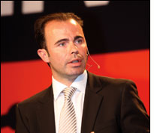
RENCONTRE AVEC…
Carlo K. NIZAM
Directeur Digitalisation
AIRBUS GROUP
@carlonizam
AIRBUS
Le programme digital d’AIRBUS vise à créer plus de transparence dans la chaîne de production.
Partant du constat que les systèmes de gestion classiques (type ERP) s’arrêtent aux portes des ateliers, AIRBUS souhaite transformer l’usine « boîte noire » en « maison de verre » grâce à la technologie RFID et aux objets connectés.
Outre le suivi en temps réel de la production, ce programme a pour objectifs d’améliorer l’identification des gisements d’amélioration et sécuriser la prise de décisions
AIRBUS EN 3 CHIFFRES CLÉS
1970
144 000 collaborateurs
+ 60 MM€ CA
Cet ingénieur, diplômé des universités Warwick & Bristol est spécialisé en aéronautique et Supply chain management.
Entré chez AIRBUS en 1999 en tant qu’ingénieur, il s’oriente très vite dans les métiers de la Supply chain. Service dont il prendra la tête en 2002.
En 2007, il pilote le programme RFID du groupe AIRBUS. L’intégration de système de radiofréquence et des objets connectés dans la chaîne de valeur permet à AIRBUS de digitaliser l’intégration de ses process de production.
Il vous guidera lors la visite du Showroom IoT d’AIRBUS et de sa chaîne de montage.

Slide 20
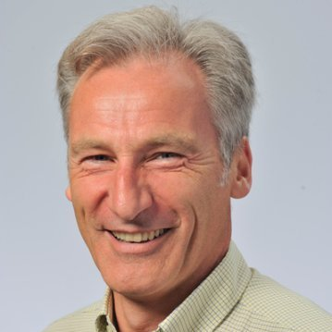
RENCONTRE AVEC…
Bruno MARTIN
Directeur industriel
BOSCH RODEZ
@BoschFrance
BOSCH
Pour le groupe, l’industrie 4.0 fait partie de sa stratégie « Connectivité, numérique & IoT».
L’enjeu : rester dans le peloton de tête en pérennisant les sites de production tout en améliorant leur flexibilité et leur approche orientée client.
C’est à ce titre que l’usine de Rodez, spécialisée dans les accessoires pour moteurs diesel, mène depuis 18 mois un projet visant à augmenter ses capacités de production grâce à des solutions connectées.
BOSCH RODEZ EN 3 CHIFFRES CLÉS
Créé en 1955
1550 collaborateurs
244M€ CA
Cet ingénieur, diplômé de l’Ecole centrale de Lyon a fait une partie de sa carrière chez Rexroth avant d’entrer chez Bosch en tant que Directeur industriel sur le site de Rodez.
Après avoir mené un projet de réduction de l’empreinte digitale du site aveyronnais avec succès (les objectifs fixés pour 2018 seront atteints cette année!), il mène une expérimentation du programme IoT du groupe allemand.
Dans ce groupe où l’impulsion est donnée par le Président, la conviction que les innovations doivent émerger des opérationnels est forte. Il partagera son expérience avec vous sur ces projets !

Slide 21
MES NOTES

Slide 22
MES NOTES

Slide 23
UNIVERSITÉ SNCF
Mon contact :
Elodie CALLOCH
Mail : elodie.calloch@sncf.fr
574 TOULOUSE
Mon contact :
Dominique DAMIDE
Mail : dominique.damide@sncf.fr

